Slide 1
ÖĞRENCİ BİLGİLERİ
ADI : HAYRETTİN
SOYADI : KOÇ
DERS ADI :MOBİL PROGRAMLAMA
PROJE KONUSU : SUDOKU UYGULAMASI
OKUL NUMARASI : 18MY03022
ÖĞRETİM GÖREVLİSİ : NİLGÜN İNCEREİS

Slide 2
ANDROİD STUDİO NEDİR?
Android Studio, Android uygulama geliştiricileri için tasarlanan oldukça geniş kapsamlı ve ücretsiz programdır. Program beraberinde bir çok Android geliştirici aracıyla birlikte gelmektedir. Karışık problemleri kolayca çözmenizi sağlayabilecek olan Android Studio ile sadece uygulama geliştirme değil aynı zamanda varolan uygulamalardaki sorunları çözme işlemleride gerçekleştirebiliyorsunuz. Büyük ve geniş kapsamlı bir program olan Android Studio, Android geliştiricilerinin işlemlerini kolaylaştırmak ve onlara karşılaştıkları sorunlarda yardım etmek amacıyla Google tarafından hazırlanan başarılı ve etkileyici bir program. Android uygulamaları geliştiriyorsanız veya geliştirmek istiyorsanız Android Studio bu alanda en büyük yardımcılarınızdan biri olabilir. Ücretsiz olarak indirerek hemen kullanmaya başlayabilirsiniz.

Slide 3
Android Studio Artıları ;
JetBrains IntelliJ Idea üzerine kurulmuş, Java geliştirmede en rahat idelerden biri hatta en iyileri(Netbeans kullanırım genelde Java geliştirmek için ama bu da çok iyi), Google bunu tamamen elden geçirip bir android geliştirme ortamı sağlamış. Plugin mantığı gibi görünsede değil, SDK yönetimi ve diğer işlemler çok iyi. Gereksiz menülerle gezinmiyorsun, IDE sayesinde Refactor, reflection vb işlemleri çok rahat yapabiliyorsunuz. IDE bütün olanakları sağlamış sana, Kod yazımı çok rahat. IntelliSense yi istersen hızlandırabiliyor ve her şeyi tamamlar hale getirebiliyorsun, Gradle ile istediğiniz dependency - library eklemek çok rahat. Composer - Nuget - Maven kullanmışlar için çok faydalı hale gelebiliyor. Debugger ve Publish çok rahat, Android içinde olup biten çok rahat izleniyor.(Eclipse burda bazen kitleniyor), Designer çok rahat.

Slide 4
Android Studio Temel Özellikleri;
Gelişmiş kod tamamlama, uygulamanın iç yapısını yeniden düzenleyerek geliştirme (refactoring) ve kod analizi yapabilen akıllı kod düzenleyici.
Anında Çalıştırma kod ve kaynak değişikliklerinin bir cihaz veya emülatör üzerinde çalışan uygulamanıza hızlı bir şekilde yansıtılmasını sağlayarak düzenleme, derleme ve çalıştırma süreçlerini hızlandırır.
Sanal ivme ölçer, ortam sıcaklığı, manyetometre ve diğer sensörlerle zengin özelliklere sahip ve hızlı Android Emülatör.
Tüm Android platformları desteklenir: Android telefonlar ve tabletler, Android Wear, Android Auto ve Android TV.
Gradle tabanlı esnek yapılı derleme sistemi derleme otomasyonu, bağımlılık yönetimi ve özelleştirilebilir APK oluşturma yapılandırmaları sunar.
Yaygın olarak kullanılan uygulama özelliklerini oluşturmanıza yardımcı olacak kod şablonları.
Uygulamaları daha sezgisel bir şekilde oluşturmak için plan modu ve sürükleyip bırakarak yerleşim düzenlemeyi destekleyen Zengin Yerleşim Düzenleyici.
Büyük, karmaşık düzenlerin düz ve sadeleştirilmiş bir hiyerarşiye göre tasarlanması için Yeni Sınırlama Düzeni yöneticisi (Android API seviye 9'dan önceki sürümlerle uyumludur).
Performans, kullanışlılık, sürüm uyumluluğu ve uygulama kodunuzdaki diğer sorunları tespit etmek için Lint araçları.
Uygulamanızda hızlıca JNI bileşenleri oluşturabilmeniz için C/C++ kod düzenleme ve LLDB tabanlı hata ayıklama desteği.
Firebase SDK, Firebase Test Lab, Firebase Uygulama Dizinine Ekleme ve Google Cloud Platform için yerleşik destek.
Her bileşenin boyuta olan katkısını anlayabilmeniz için APK'larınızın içeriğini incelemenize olanak tanıyan APK Analizcisi.
Uygulamanızın etkileşimlerini kaydederek kullanıcı arayüzü testleri oluşturan ve ardından kullanıcı arayüzü test kodunu çıkaran Espresso Test Kaydedici (Beta).
Çalışma zamanında uygulamalarınızın görünüm hiyerarşisini incelemek için Düzen Denetleyici.
Android cihazınızda OpenGL ES komut akışını yakalayan ve analiz için bunu Android Studio'nun içinde yeniden oynatan GPU Hata Ayıklayıcısı (beta).

Slide 5
KOTLİN NEDİR ?
Kotlin JVM, yani (Java Virtual Machine) üstünde işlem gösteren bir programlama dili olarak ifade edilebilir. Buna ek olarak Javascript koduna da derlenebilmesi mümkün. Kotlin yazılım dilinin 2011 senesinde Jet Brains firması aracılığıyla geliştirilmeye başlanmış olduğunun duyurusu yapıldı ve Kotlin ilk sabit sürümünü (v1.0) 2016 senesinde çıkardı. (JetBrain firması Intellij IDEA IDE’nin geliştiricisi olarak tanıtılabilir. Bundan daha sonra Google ile beraber Intellij IDEA bazlı Android Studio’yu geliştirdiler ve Android’in resmi olarak geliştirici ide’si olmuş oldular. Hem java geliştiricileri hem de android için Eclipse ide yerine Intellj IDEA ve Android Studio alıyor. Yazılım dili olan Kotlin Google I/O 2017 etkinliğin içerisinde Java ve C++ dan sonra olmak kaydıyla Android’in resmi olarak 3. resmi geliştirici dili unvanıyla adını duyurdu. Bu duyuru sonrasında da Kotlin’in tanınırlığının artması da kaçınılması mümkün olmayan bir durum.
Kotlin yazılım dilinin öğrenilmesiyle birlikte hem Android uygulamaların gelişimleri sağlanabilir hem de server-side uygulamaları geliştirebilir ama bunların da gelişiminin yapılabilmesi için ilk olarak Kotlin Yazılım dilinin temelleri öğrenilebilir. Kotlin’in geliştirebilmesi amacıyla ilk olarak bilgisayara JDK’nin kurulması gerekiyor. Ide olarak da Intellij IDEA, Android Studio , Eclipse(JetBrains’in geliştirmiş olduğu kotlin plugini ile) ya da ide kullanmadan terminal vasıtasıyla Kotlin uygulamalar geliştirebilir.

Slide 6
KOTLİN DİLİNİN ÖZELLİKLERİ VE ORTAYA ÇIKIŞ AMACI
Kotlin’i Java platformunda işlem gösteren yeni bir dil olarak açıklamak mümkün. Yaklaşık olarak Java’nın kullanılabildiği bütün alanlarda kullanılabiliyor Kotlin. Buna sunucu programlama, web programlama ve Android programlama örnek olarak verilebilir. Kotlin dili Nesne Yönelimli bir programlama dili olarak da ifade edilebilir. Nesne yönelimi temel alan bütün programlama dillerinin anlaşılabilmesi için ilk olarak ortada yer alan ihtiyacın neden ortaya çıktığının anlaşılması gerekiyor. Örneğin B benzeri nesne yönelimi olmayan prosedürel şekilde olan bir programa dili örnek olarak verilsin ve bu tarz dillerde bu program her ne kadar birbirinden değişik daha farklı durumdaki dosyalara bölünebilse de içinde görevsel olarak ya da alt yordamlar barındırsa dahi temel manada ardı ardına yazılmış olan koskocaman satırlar yığını olarak ifade etmek yanlış olmaz.
Bu duruma göre de bir programcının bir kodu okuyup okuduktan sonra anlamlandırması oranla daha zor olan bir seçenek. Kotlin benzeri bir nesne yönelimi de bir programlama dilindeyse de bu programı meydana getiren alt yapılar kendiliğinden yeten nesneler olarak bölünüyor ve adeta program içerisinde ufak birer ve birbirinden ayrı programcık şeklinde oluşturuluyor. Nesnelerin her biri uygulamanın farklı bir yerini temsil ediyor. Her nesne sahip olduğu verileri ve mantıksal açıdan işlemlerini barındırıyor ve bu nesneler kendi arasında iletişim halinde bulunuyor. Birçok nesne yönelimine sahip programlama dilinde nesnelerin gruplanabilmesi amacıyla sınıf diye adlandırılan yapılar bulunuyor. Sınıfları bahsi geçen nesnelerin benzer nitelikleri bünyesinde bulunduran ve nesnelerin meydana getirilmesi amacıyla tarif vazifesinde bulunan yapılar olarak da düşünmek mümkün.
Kotlin dili de bu sınıf yapısıyla beraber çalışan nesne yönelimine sahip bir dil. Nesne yönelimine sahip olan programlama dillerinin geliştirilmesinin temel amacı ise bütün bir şekilde olacak şekilde programlama işini basitleştirmek ve yazılan kodların anlaşılma durumunu somutlaştırmak.

Slide 7
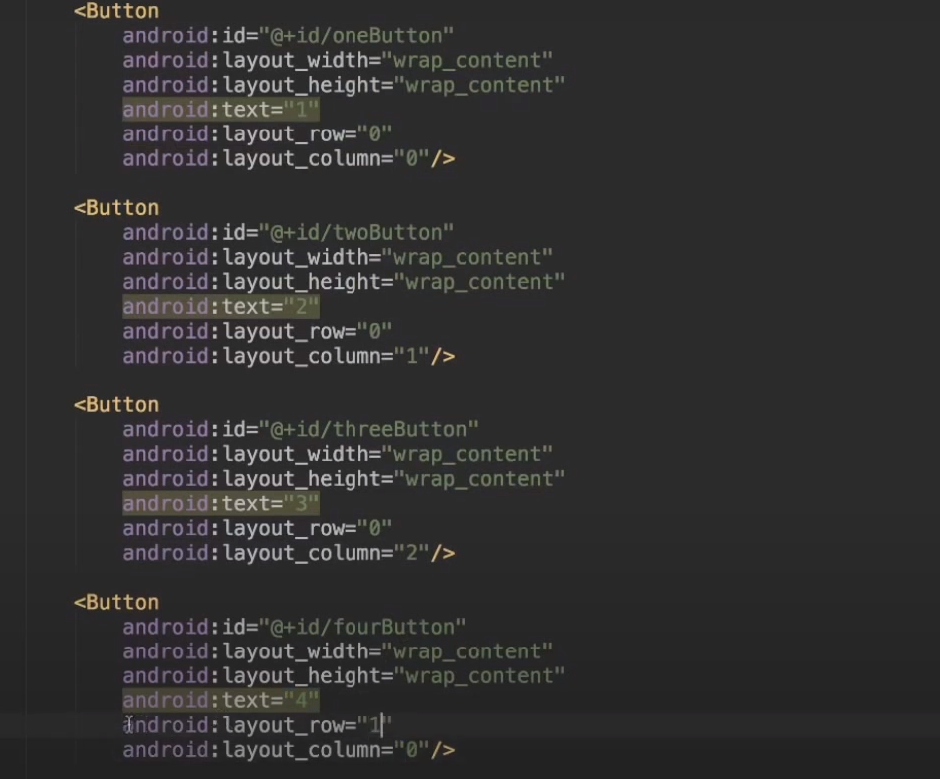
PROJE ARAYÜZÜ(XML KODLARI)

Slide 8
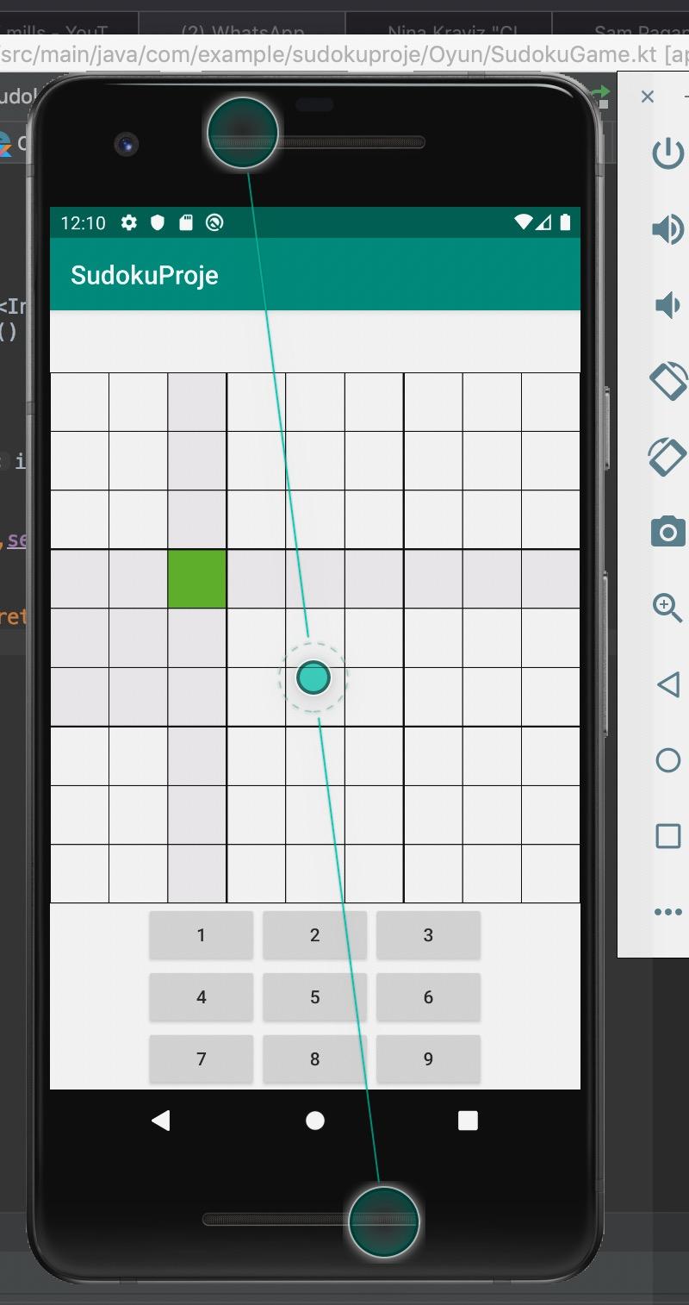
PROJE ARAYÜZÜ(Temel Kullanıcı Arayüzü)

Slide 9
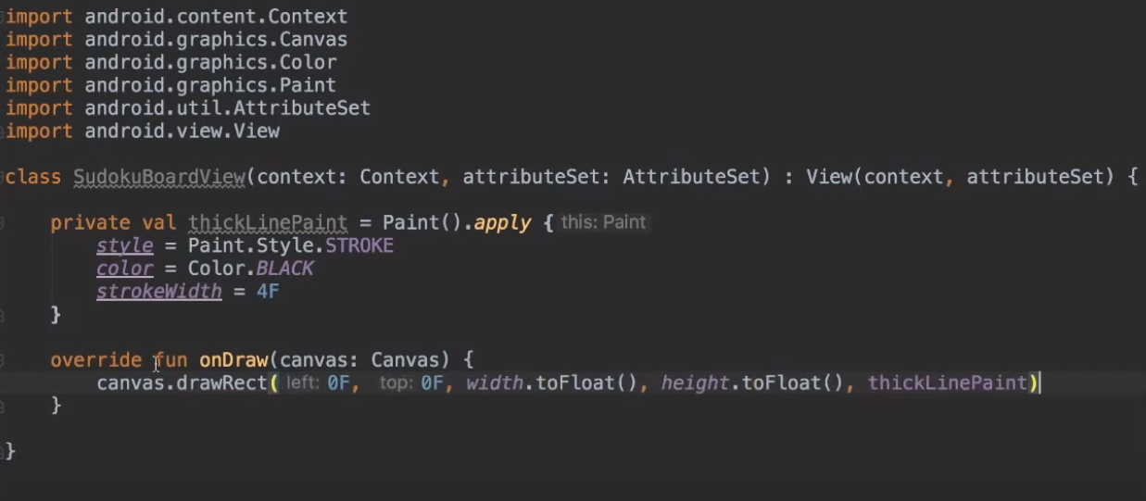
ARKA PLAN KODLARI(Çizim Ekranı Oluşturulumu)

Slide 10
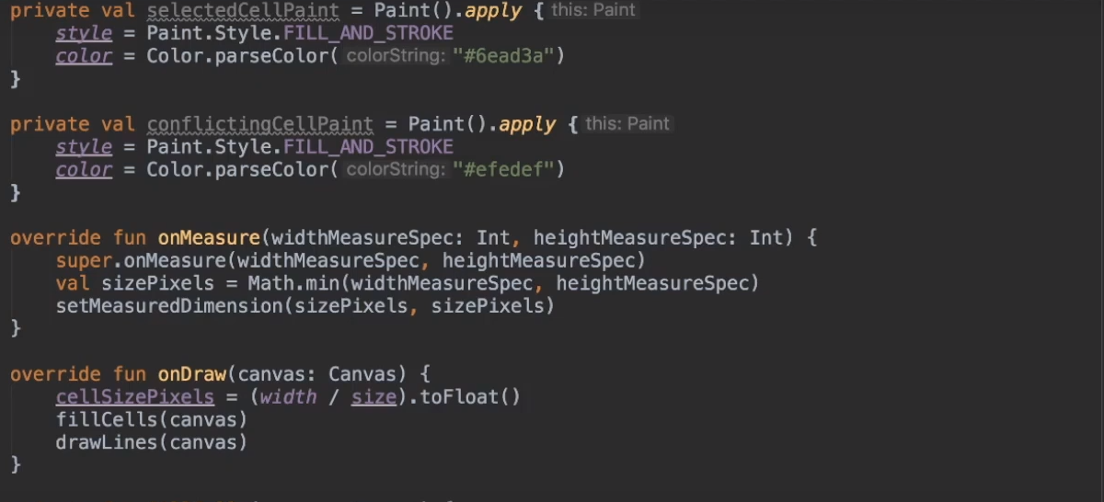
ARKA PLAN KODLARI(Çizim Ekranı Oluşturulumu)

Slide 11
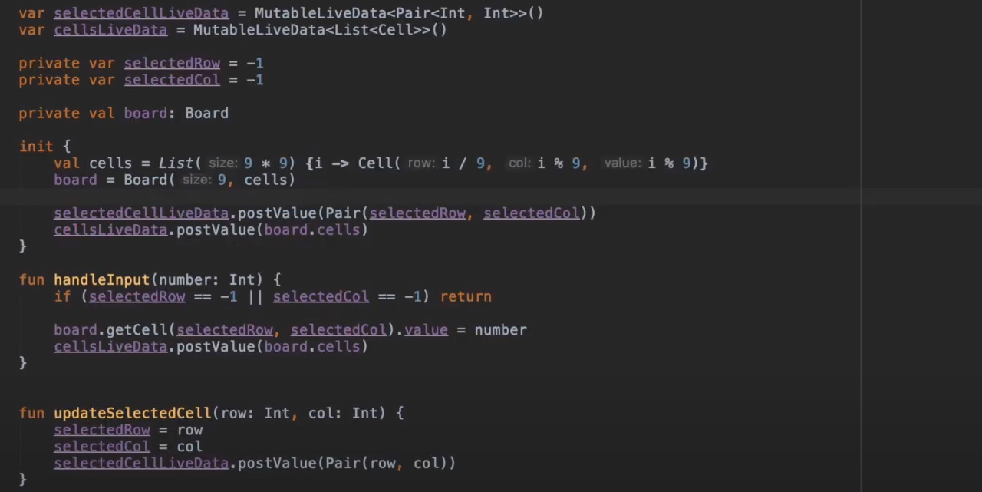
ARKA PLAN KODLARI

Slide 12
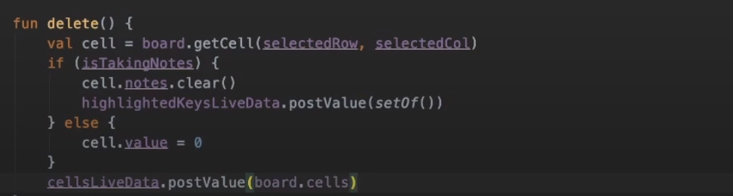
Arka Plan Kodları(Silme İşlemi)

Slide 13
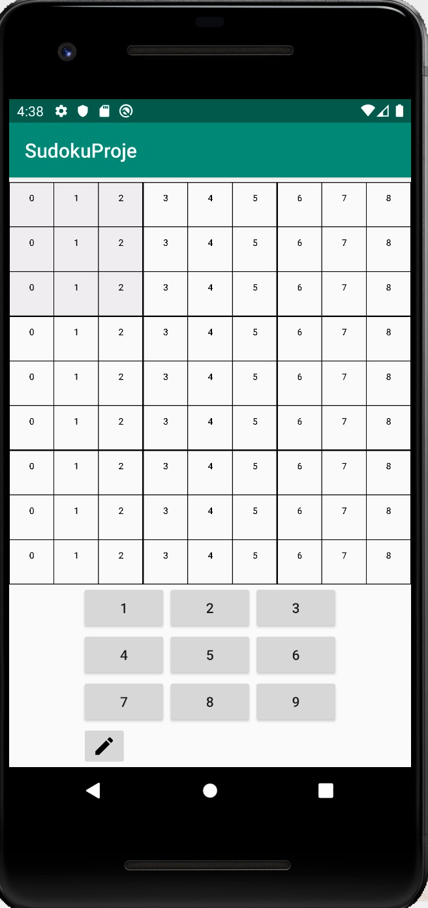
PROJENİN SON HALİ

